Slide 1
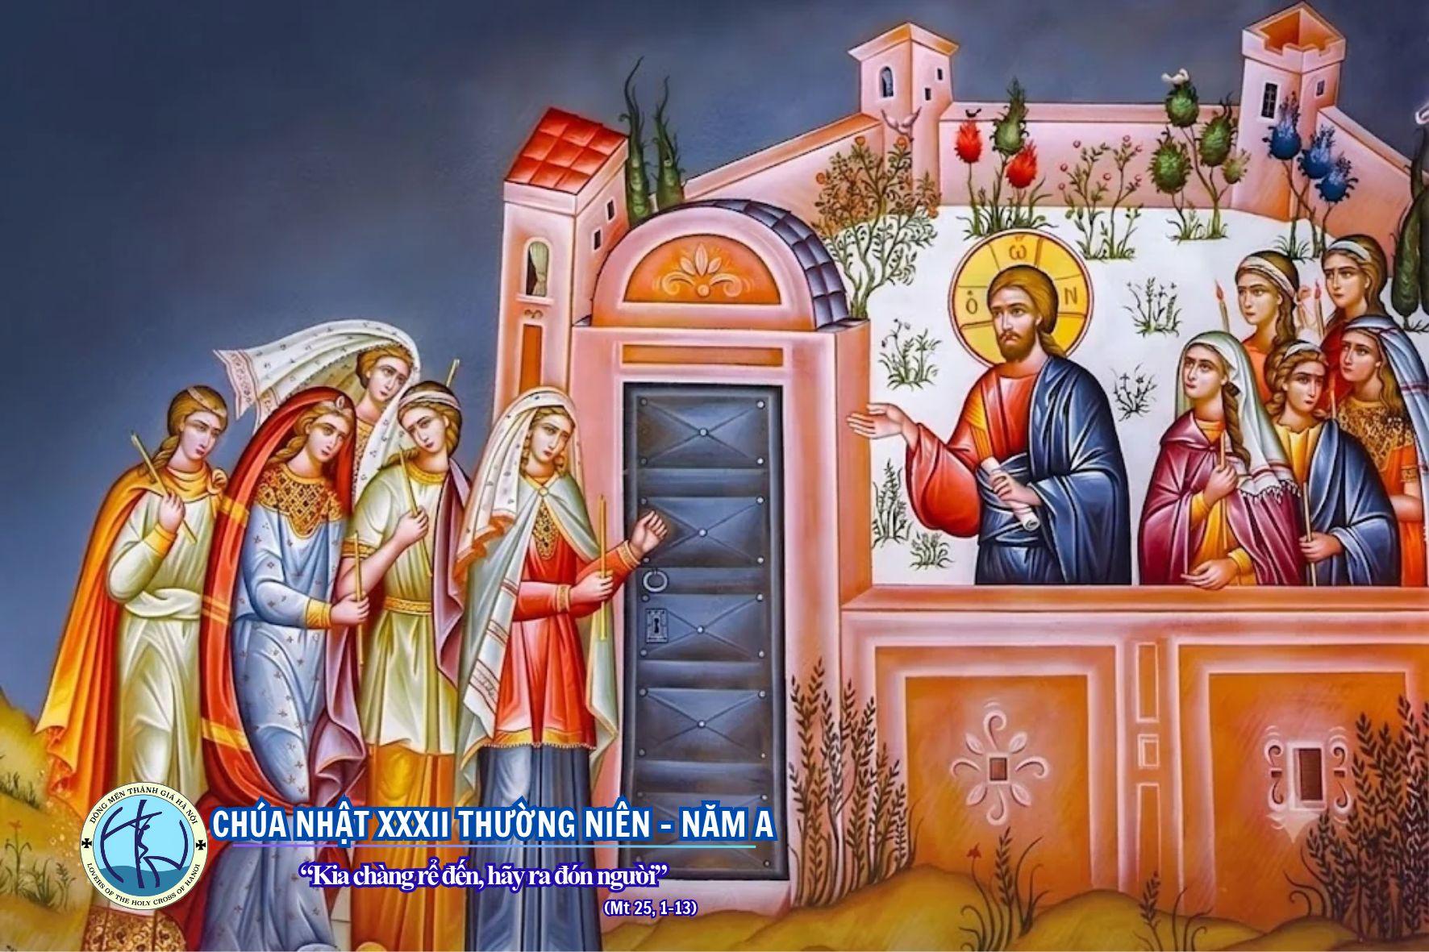

Slide 2
TIẾN VÀO THÁNH CUNG

Slide 3

ĐK. Tiến vào thánh cung tâm tư con nhảy mừng. Dâng Chúa (í a) nhân từ tiếng hát ngợi khen. Muôn lòng chung nhịp vang tiếng chúc vinh suy tôn Ngài muôn đời. Đi lên! Đi lên! Nào muôn ngàn dân nước, chung cám tạ ơn Chúa.

Slide 4
1. Chúa đã làm phép lạ cho tuổi xuân con reo mừng. Tay Chúa mở trao ban, suối dạt dào muôn thánh ân.

Slide 5
ĐK. Tiến vào thánh cung tâm tư con nhảy mừng. Dâng Chúa (í a) nhân từ tiếng hát ngợi khen. Muôn lòng chung nhịp vang tiếng chúc vinh suy tôn Ngài muôn đời. Đi lên! Đi lên! Nào muôn ngàn dân nước, chung cám tạ ơn Chúa.

Slide 6
2. Chính đây tòa Chúa ngự, đây thành đô con nương nhờ. Trong hy vọng tin yêu, chung lòng thành chung lễ dâng.

Slide 7
ĐK. Tiến vào thánh cung tâm tư con nhảy mừng. Dâng Chúa (í a) nhân từ tiếng hát ngợi khen. Muôn lòng chung nhịp vang tiếng chúc vinh suy tôn Ngài muôn đời. Đi lên! Đi lên! Nào muôn ngàn dân nước, chung cám tạ ơn Chúa.

Slide 8
3. Chúa nghe lời khấn nguyện, nghe trần gian đang kêu cầu. Xin muôn thưở an vui, xin ngàn đời luôn thắm tươi.

Slide 9
ĐK. Tiến vào thánh cung tâm tư con nhảy mừng. Dâng Chúa (í a) nhân từ tiếng hát ngợi khen. Muôn lòng chung nhịp vang tiếng chúc vinh suy tôn Ngài muôn đời. Đi lên! Đi lên! Nào muôn ngàn dân nước, chung cám tạ ơn Chúa.

Slide 11
ĐÁP CA

Slide 12
Chúa chăn nuôi tôi nên đời tôi chẳng thiếu thốn chi. Chúa ở cùng tôi thì đời tôi đâu còn sợ gì.

Slide 13
ALLELUIA

Slide 14
Lạy Chúa, xin hãy mở lòng chúng con, để chúng con lắng nghe Lời Con của Ngài.

Slide 16
DÂNG

Slide 17
1. Này đây bông lúa mới, với đây chùm nho tươi. Hoa màu ruộng đồng còn đang ngát hương thơm nồng. Cùng lao công sớm tối, tháng năm đầy lo toan. Xin kính dâng Ngài hoa trái thơm lành Ngài đã thuơng ban.

Slide 18
ĐK. Xin dâng, xin dâng lên Chúa bánh rượu ngon xin Ngài đoái trông. Xin dâng, xin dâng lên Chúa xác hồn con, xin Ngài đỡ nâng.

Slide 19
2. Và xin dâng tiến Chúa, phút giây đời an vui. Dâng Ngài tình yêu cùng bao ước mơ trong đời. Cùng dâng bao nước mắt, với bao niềm thương đau. Bao nỗi cơ cầu, mưa nắng dãi dầu cuộc sống hôm nay

Slide 20
ĐK. Xin dâng, xin dâng lên Chúa bánh rượu ngon xin Ngài đoái trông. Xin dâng, xin dâng lên Chúa xác hồn con, xin Ngài đỡ nâng.

Slide 21
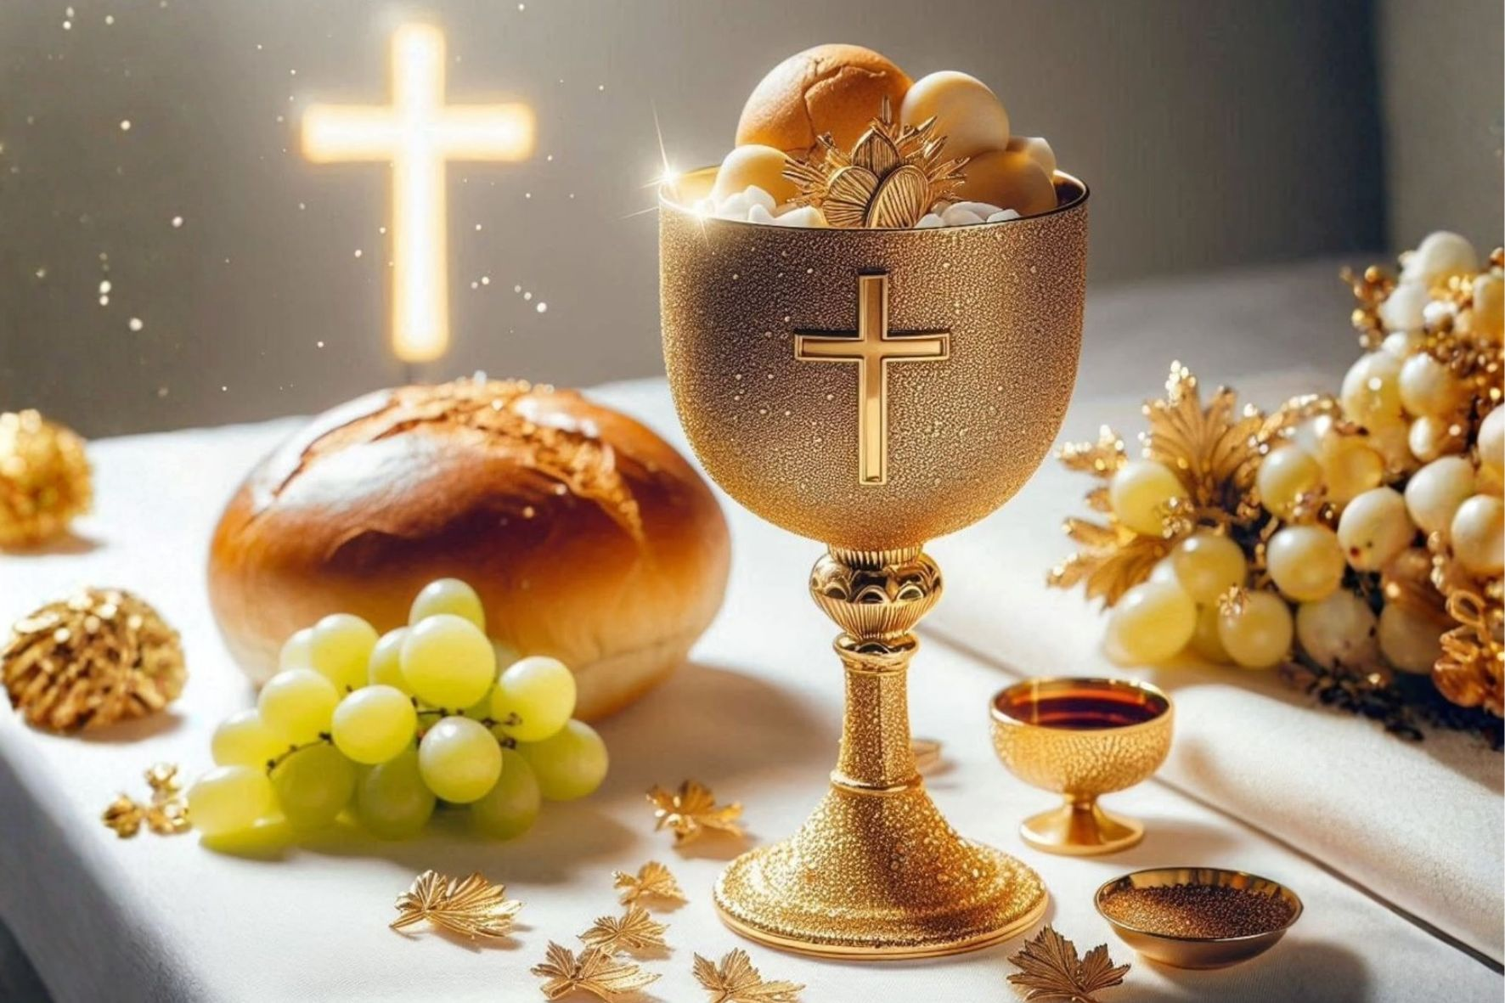

Slide 22
CHO CON BIẾT
YÊU THƯƠNG

Slide 23
1. Cho con biết yêu thương trọn đời, cho con biết yêu thương ngàn đời, yêu thương cả cuộc đời, yêu thương hết mọi người, Chúa ơi.

Slide 24
1. Cho con biết say mê tình Chúa, cho con biết say yêu tình Ngài, hy sinh cả cuộc đời vì lòng yêu Chúa thôi.

Slide 25
ĐK. Lạy Chúa, chính Ngài là tình yêu, tình yêu con tôn thờ, tình yêu ôi cao vời vượt trên muôn núi đồi.

Slide 26
ĐK. Lạy Chúa, chính Ngài là tình yêu, đời con luôn cậy nhờ, dù gian nguy trong đời tình con vẫn rạng ngời.

Slide 27
2. Cho con mãi trung kiên ngàn đời. Cho con chẳng khi nào phụ tình, tim luôn mở rộng mời trong say đắm tình Ngài thiết tha.

Slide 28
2. Cho con vẫn tin yêu một đời, cho con biết thứ tha thật nhiều, quên đi cả khổ sầu vì lòng yêu Chúa thôi.

Slide 29
ĐK. Lạy Chúa, chính Ngài là tình yêu, tình yêu con tôn thờ, tình yêu ôi cao vời vượt trên muôn núi đồi.

Slide 30
ĐK. Lạy Chúa, chính Ngài là tình yêu, đời con luôn cậy nhờ, dù gian nguy trong đời tình con vẫn rạng ngời.

Slide 31
3. Cho con mãi ghi sâu tình Chúa, cho con mãi yêu thương mọi người, thân con đã thiệt thòi, nhưng con vẫn trọn tình Chúa ơi.

Slide 32
3. Thân con dẫu bao nhiêu khổ đau, thân con dẫu bao nhiêu muộn phiền, con xin Ngài dủ tình, và Ngài luôn đỡ nâng.

Slide 33
ĐK. Lạy Chúa, chính Ngài là tình yêu, tình yêu con tôn thờ, tình yêu ôi cao vời vượt trên muôn núi đồi.

Slide 34
ĐK. Lạy Chúa, chính Ngài là tình yêu, đời con luôn cậy nhờ, dù gian nguy trong đời tình con vẫn rạng ngời.

Slide 36
Nếu mai Chúa đến

Slide 37
1. Nếu ngày mai Chúa quang lâm con sẽ vô cùng xao xuyến vì còn vương vấn đam mê, và bao u sầu nhân thế.

Slide 38
Nếu ngày mai Chúa quang lâm chắc con vô cùng hoang mang, vì cuộc sống còn bao lỡ làng, và còn những trái ngang bẽ bàng.

Slide 39
ĐK: Xin cho chúng con chân thành cải hoá cuộc sống mình, và sống trong công bình bác ái, để ngày mai vui mừng trong Chúa.

Slide 40
Xin cho chúng con sẵn sàng tỉnh thức mỗi ngày, là sống một tình yêu bao la, niềm tin sắt đá đón chờ Chúa đến.

Slide 41
2. Nếu ngày mai Chúa quang lâm con sẽ lo sợ bối rối, vì con bao nỗi lo âu, và bao tham vọng nung nấu.

Slide 42
Nếu ngày mai Chúa quang lâm chắc con vô cùng nguy nan, vì đời sống niềm tin hao mòn, và tình mến yêu chưa vẹn tròn.

Slide 43
ĐK: Xin cho chúng con chân thành cải hoá cuộc sống mình, và sống trong công bình bác ái, để ngày mai vui mừng trong Chúa.

Slide 44
Xin cho chúng con sẵn sàng tỉnh thức mỗi ngày, là sống một tình yêu bao la, niềm tin sắt đá đón chờ Chúa đến.

Slide 46
Đi Gieo tin mừng

Slide 47
ĐK: Anh em đã lãnh nhận Lời gieo trong lòng chính Lời Thiên Chúa yêu thương. Anh em hãy bước vào đời gieo Tin Mừng, dọi tình yêu Chúa muôn phương.

Slide 48
1. Ra đi lòng tràn bao ý sống hãy rắc gieo hạt giống Tin Mừng. Ra đi lòng tràn bao ý sống để yêu thương từng ngày cao dâng.

Slide 49
ĐK: Anh em đã lãnh nhận Lời gieo trong lòng chính Lời Thiên Chúa yêu thương. Anh em hãy bước vào đời gieo Tin Mừng, dọi tình yêu Chúa muôn phương.

Slide 50
2. Trong hy vọng ngày mai sẽ đến ánh đức tin dọi chiếu trăm miền. Trong an bình đời vui dâng hiến hãy ra đi này người anh em.

